Slide 1
פרק 182
טראומה בטנית

Slide 2
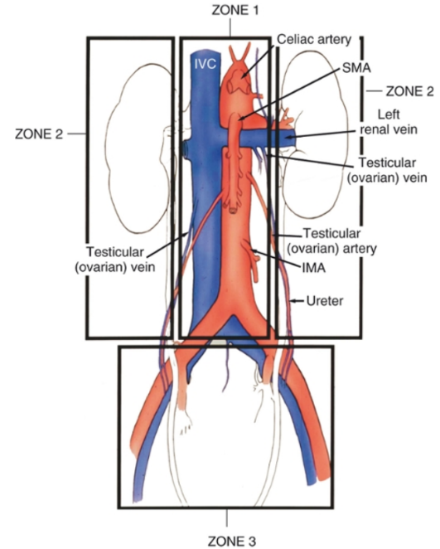
אנטומיה
מחלקים את הבטן לאינטרה-פריטונאום ורטרו-פריטונאום. את הרטרו-פריטונאום מחלקים ל-4 אזורים:
Zone 1 – הרטרופריטונאום האמצעי בין ההיאטוס האאורטלי לפרומנטוריום הסקראלי. אזור זה מתחלק ל-2:
סופרה-מזוקולי – האאורטה הסופרה-רנאלית וענפיה כולל הצליאק, ה-SMA והרנאלים, את ה-IVC עם ה-SMV.
אינפרה-מזוקולי – האאורטה האינפרה-רנאלית וה-IVC.
Zone 2 (דו"צ) – הכליות, הכלים הכלייתיים והמרזב הפארה-קולי.
Zone 3 – הרטרופריטונאום האגני והכלים האיליאקלים.
Zone 4 – האזור הפרי-הפאטי עם ה-IVC הרטרו-הפאטי והורידים ההפאטיים.

Slide 3
מנגנוני טראומה בטנית קהה
דצלרציה מהירה – תאונות דרכים במהירות גבוהה או נפילה מגובה. אלו יכולים לגרום לקרע אינטימלי, אבולסיה או טרומבוזיס.
מעיכה ישירה אנטרו-פוסטריורית מחגורת בטיחות או מכה ישירה לבטן הקדמית.
לסרציה של כלי דם מג'ורי על ידי חתיכות עצם, למשל משנית לשברים חמורים באגן.
ורידים ועורקים בבטן נפגעים באותה מידה, כלי הדם השכיח ביותר שנפגע הוא ה-IVC, אחריו האאורטה, עורקי וורידי האיליאק ואחריהם ה-SMA ו-SMV.

Slide 4
התייצגות קלינית
חולים רבים מתים במקום התאונה וכ-15% קורסים בדרך או בכניסה למיון.
פגיעות חודרות לבטן בחולה עם נפיחות בטנית ותת לחץ דם מעלות חשד גבוה לדימום בטני.
דופק פמוראלי לא שווה יכול להצביע על פגיעה באיליאק.
חלק מהחולים יכולים להתקבל כשהם יציבים המודינאמית ולקרוס כעבור מספר דקות.
בחלק המחולים הדימום נעצר על ידי טרומבוס או שהוא מוכל ברטרופריטונאום, והפגיעה תתגלה רק בניתוח.

Slide 5
ניהול חולה
כל חולה עם טראומה חודרת בטנית + אי-יציבות המודינאמית / פריטוניטיס בבדיקה/ חולה שלא ניתן להעריך את מצבו ← לפרוטומיה דחופה!
כל פגיעה וסקולארית תזוהה בניתוח. אם ניתן אפשר להשלים צילום בטן כדי לראות את רסיסי הקליעים.
כל חולה עם טראומה בטנית קהה + אי-יציבות המודינאמית/ פריטוניטיס + FAST חיובי ← לפרוטומיה דחופה. אם החולה לא יציב המודינאמית וה-FAST שלילי ← עושים ניקור בטני אבחנתי כדי לראות האם מדובר ב-false negative של ה-FAST ואם הנוזל לא דמי מחפשים מקורות דימום אחרים (כמו הרטרופריטונאום) לרוב על ידי CT.
חולה יציב← ל-CT פרוטוקול טראומה.

Slide 6
טיפול
הכי חשוב – הבאת המטופל כמה שיותר מהר לבית החולים (scoop and run) והכנסתו לניתוח. צריך לתת נוזלים אך לשמור על Permissive hypotension של כ-80-90 סיסטולי.
החולים שמגיעים למיון ב-cardiac arrest – אינטובציה וטורקוטומיה אנטרו-לטרלית שמאלית דרך חתך בינצלעי 4 או 5 עם clamp על אאורטה יורדת. אם החולה מתייצב – לוקחים לניתוח. שיעור ההישרדות לאחר טורקוטומיה דחופה לטראומה אבדומינלית הוא 2%. אלטרנטיבה לטורקוטומיה היא REBOA.
בכל יתר החולים שמגיעים למיון יש להכניס ליינים גדולים, יש להימנע משימוש בורידי המפשעה כי ייתכן שיש למטופל פגיעה ב-IVC או ורידי האגן. יש להמשיך עם עיקרון ה-permissive hypotension ואלא אם כן החולה על גבול ה-cardiac arrest, יש להימנע מאינטובציה במיון כי החולה יקרוס בהרדמה.

Slide 7
עקרונות בטיפול כירורגי
צריך כל הזמן להימנע מהיפותרמיה על ידי חימום החולה ומתן נוזלים חמים.
מתן דמים בפרוטוקול massive transfusion (1:1:1).
צריך לרחוץ את כל גוף החולה מהצוואר ועד הברכיים.
יש להרדים את החולה רק לאחר הרחצה כי הוא יקרוס מיד לאחר מכן.
מבצעים לפרוטומיה מידליין מקסיפואיד לפוביס, ולחיצה ישירה על מקור הדימום, או על האאורטה אפילו בגובה הסרעפת. כדי להקל על חשיפת האאורטה ניתן לחלק את הקרורה השמאלית של הסרעפת. במידה ויש המטומה רטרופריטונאלית גבוהה מתחת לסרעפת ייתכן ויהיה צריך להשלים טורקוטומיה שמאלית אנטרו-לטרלית כדי להשיג שליטה באאורטה. במקום זה אפשר להשתמש בבלון לחסימת האאורטה.

Slide 8
המטומה רטרופריטונאלית - דגשים
בטראומה חודרת - יש לחקור את כל ההמטומות הרטרופריטונאליות שנובעות מטראומה חודרת, לא משנה גודלן, פרט להמטומות באזור 4 (לרוב מסתדרות לבד ללא תיקון ניתוחי).
בטראומה קהה - המטומות רטרופריטואנליות הנובעות מטראומה קהה בדרך כלל לא מצריכות אקספלורציה, חוץ מהמקרים הבאים:
להמטומות ב-zone 1.
כאשר ההמטומה הולכת וגדלה, פועמת או דולפת או במקרה שאין דופק פמוראלי חד צדדי.
המטומות פארא-דואדנליות גם צריך לחקור כדי שלול פגיעה בדואדנום. .
המטומה בשורש הזמטריום בנוכחות מעי נמקי מצריך גם חקירה כדי לשלול פגיעה ב-SMA.

Slide 9
המטומה רטרופריטונאלית - דגשים
כל מקרה בו לא בוצעה התערבות בהמטומה – צריך להשלים לאחר מכן הדמיה על ידי CTA או אנגיוגרפיה, כאשר אם מדובר בחדר היברידי ניתן לעשות אנגיו על השולחן ולטפל בבעיה אנדוסקולארית במקום לעשות דיסקציה.
אחרי שפותחים את ההמטומה, עוצרים את הדימום בלחץ, מוצאים את הכלי המדמם ומשיגים שליטה פרוקסימלית ודיסטאלית.
אם לא ניתן לעשות זאת, אפשר ללחוץ על האאורטה או לנפח בלון.

Slide 10
חקירת המטומה
עושים medial visceral rotation ומחלקים את הרפלקציה הרטרופריטונלית שמאלית לקולון השמאלי, ה-splenic flexure והטחול, מסובבים לימין את הקיבה, הטחול, זנב הלבלב, כליה שמאל והקולון השמאלי. מנובר זה חושף את האאורטה ומוצא הכלים הויסראלים וערק כליה שמאל.
במקרים של חשד לפגיעה ב-IVC צריך לסובב את כל צד ימין שמאלה: מזיזים את הקולון הימני, ה-hepatic flexure ועושים קוכר מוביליזציה – משמע מזיזים את הדואדנום וראש הלבלב. מזיזים את הטרסברס קולון מעלה ואת המעי הדק ימינה, פותחים את הפריטונאום שמעל האאורטה וה-IVC ויש גישה לכלים.

Slide 11
חקירת המטומה
Zone 2 – מקור הדימום באזור זה הוא כלי הדם הכלייתיים. מגיעים אליהם על ידי מוביליזציה וסיבוב מדיאלי של הקולון הימני, הדואדנום וראש הלבלב מימין או הקולון השמאלי משמאל.
Zone 3 – עושים דיסקציה של הפריטונאום הפארה-קולי ורוטציה מדיאלית של הקולון הימני או השמאלי.

Slide 12
דגשים
אם מבצעים שחזור כלי דם בנוכחות פגיעות מעיים יש סיכון גבוה לזיהום ועל כן יש לנסות ולהשתמש בשתל אוטולוגי ואם לא ניתן, אז לשטוף היטב, ולכסות את ה-PTFE באומנטום ורקמה רכה.
פרוצדורות ל-damage control – רוב החולים שמגיעים עם דימום בטני אינם יציבים, סובלים מהיפותרמיה, קואגולופתיה, חמצת וכו'. מומלץ לבצע ניתוח כדי לשלוט במקור הדמם ובהמשך לעשות ניתוח שחזור. זה לא החלטה של מוצא אחרון כשהחולה קורס, אלא גישה שצריך להחליט עליה מראש. במסגרת גישה זו כל הדימומים הורידיים נקשרים, כל הפגיעות העורקיות עוברות שאנט והדימומים הרטרופרינאלים נשלים על ידי packing. סוגרים את הבטן עם ואקום (כדי להימנע מתסמונת מדור) ומעלים את החולה ל-ICU.
גישות אנדוסקולאריות – בטראומה קהה יש מקום לטיפול אנדוסוקלארי, עדיף בחדר ניתוח היברידי, לצורך שליטה פרוקסימלית על דימום, אמבוליזציה והכנסת סטנטים. בטראומה חודרת אין לכך יותר מידי מקום פרט לשליטה פרוקסימלית בדימום ואולי טיפול בסיבוכים המופיעים יותר מאוחר במו AVF, PSA וחסימות עורקיות.

Slide 13
פרק 183
טראומת גפיים

Slide 14
אפידמיולוגיה
שיעור הפגיעות בגפיים עליונות ותחתונות הוא דומה.
בטראומה חודרת הכי שכיח לפגוע ב-SFA ובטראומה קהה – ב-POP.
שיעור הקטיעות הוא 7-30% ולרוב בפגיעות קהות.
כשמתלווה לפגיעה עורקית גם שבר, הסיכון לקטיעה עולה משמעותית.

Slide 15
טראומה וסקולארית בגפיים – hard and soft signs
Hard signs | Soft signs
היעדר דפקים דיסטאליים | דפקים דיסטאליים מוחלשים
רטט נמוש או אוושה בהאזנה | חסר נוירולוגי
דימום פולסטילי פעיל | היסטוריה של דימום משמעותי
המטומה שהולכת וגדלה | קרבה של הפצע לעורק בעל שם

Slide 16
טראומה וסקולארית בגפיים – hard and soft signs
ניהול:
"סימנים קשים" ← אקספלורציה ניתוחית.
"סימנים רכים" ← בדיקה גופנית + ABI שנמדד דיסטאלית לפגיעה ← אם הדופק מוחלש או לא קיים לעומת הרגל השנייה ו/או ABI < 1.0 ← הדמיה נוספת (CTA).
מיקום הפגיעה בסמוך לעורק בעל שם אינו פקטור פרוגנוסטי מספק להצדיק CTA (במידה ויש דפקים נימושים וה-ABI > 1). כיום CTA היא בדיקת הבחירה עבור חולים יציבים עם סימנים רכים, ואנגיוגרפיה שמורה למקרים ייחודיים (למשל ארטיפקטים מרובים מרסיסים) וטיפול.

Slide 17
ניהול טראומה וסקולארית בגפיים
טיפול לא ניתוחי – אם אובחנה פגיעה בכלי דם לפי ה-CTA שלא גורמת לדימום או איסכמיה (למשל קרע אינטימלי, flap, PSA, AVF) בכ-70% מהמקרים ניתן לעקוב בלבד, אך יש צורך ברמת חשד גבוה.
טיפול אנדוסקולארי – יעיל במיוחד בעורקי האילאיק וה-subclavian, ניתן לשים covered stent או לעשות אמבוליזציה.

Slide 18
תיקון פתוח - עקרונות
תיקון פתוח:
השכבה - על שולחן שיקוף.
רחצה – כמה שיותר רחב, כולל ורידים אפשריים.
להשגת שליטה פרוקסימלית מהירה ניתן להשתמש בחסם עורקים.
חשיפה מבוצעת בחתכים אורכיים מעל ומתחת לאזור התיקון, חתכים אלו מאפשרים גם הכנסת בלון פרוקסימלית לשליטה.
מטרים של רקמות לא תקינות סביב הפציעה.
מטרים את שולי כלי הדם הפגוע.
בודקים Inflow ו-outflow של העורק הפגוע ומעברים פוגרטי פרוקיסמלי ודיסטלי לפני תיקון.
יש לתת הפארין מקומי אם לא ניתן לתת הפארין סיסטמי.
במידה ומצב החולה לא מאפשר ביצוע שחזור - ניתן לקשור את העורק, לעיתים ניתן גם לחזור ולבצע תיקון לאחר מכן. אם קושרים עורק מעל המרפק או הברך צריך לעקוב אחרי הגפה ובכל רושם לאיסכמיה – לחזור ולבצע רווסקולריזציה.
במידה ומצבו של החולה מאפשר – צריך לבצע רווסקולריזציה בהקדם. קיימות 3 אפשרויות:
כריתת המקטע החולה וביצוע השקה קצה לקצה spatulated.
ארטריוטומיה, כריתה של מקטע העורק הפגוע, קירוב שוליים אחוריים ותיקון עם טלאי.
Interposition graft – כל פצעי טראומה נחשבים מזוהמים והשתל המועדף הוא ורידי. התוצאות של ורידים הן patency של 90% לאחר 30 יום. רוב החסימות קורות בשבוע הראשון, מה שמרמז על בעיה טכנית. התוצאות של גרפטים סינתטיים פחות טובות. ניתן לשקול שימוש במקטע גרפט סינתטי קצר ב-subclavian או ב-CFA בטראומה ללא זיהום (לרוב קהה) כאשר קוטר הספנה לא מתאים.

Slide 19
תיקון פתוח - עקרונות
תיקון פתוח:
השכבה - על שולחן שיקוף.
רחצה – כמה שיותר רחב, כולל ורידים אפשריים.
להשגת שליטה פרוקסימלית מהירה ניתן להשתמש בחסם עורקים.
חשיפה מבוצעת בחתכים אורכיים מעל ומתחת לאזור התיקון, חתכים אלו מאפשרים גם הכנסת בלון פרוקסימלית לשליטה.
מטרים של רקמות לא תקינות סביב הפציעה.
מטרים את שולי כלי הדם הפגוע.
בודקים Inflow ו-outflow של העורק הפגוע ומעברים פוגרטי פרוקיסמלי ודיסטלי לפני תיקון.
יש לתת הפארין מקומי אם לא ניתן לתת הפארין סיסטמי.

Slide 20
תיקון פתוח - עקרונות
במידה ומצב החולה לא מאפשר ביצוע שחזור - ניתן לקשור את העורק, לעיתים ניתן גם לחזור ולבצע תיקון לאחר מכן. אם קושרים עורק מעל המרפק או הברך צריך לעקוב אחרי הגפה ובכל רושם לאיסכמיה – לחזור ולבצע רווסקולריזציה.
במידה ומצבו של החולה מאפשר – צריך לבצע רווסקולריזציה בהקדם. קיימות 3 אפשרויות:
כריתת המקטע החולה וביצוע השקה קצה לקצה spatulated.
ארטריוטומיה, כריתה של מקטע העורק הפגוע, קירוב שוליים אחוריים ותיקון עם טלאי.
Interposition graft – כל פצעי טראומה נחשבים מזוהמים והשתל המועדף הוא ורידי. התוצאות של ורידים הן patency של 90% לאחר 30 יום. רוב החסימות קורות בשבוע הראשון, מה שמרמז על בעיה טכנית. התוצאות של גרפטים סינתטיים פחות טובות. ניתן לשקול שימוש במקטע גרפט סינתטי קצר ב-subclavian או ב-CFA בטראומה ללא זיהום (לרוב קהה) כאשר קוטר הספנה לא מתאים.

Slide 21
תיקון ניתוחי - דגשים
שאנט זמני – אינדיקציות:
מאפשר להשלים תיקון אורתופדי – לרוב השאנט הושאר למשך 1-3 שעות, עם Patency של 100% ללא מתן הפארין סיסטמי.
מאפשר לייצב את החולה ולבצע damage control עד שניתן לבצע רווסקולריזציה - השאנטים לרוב מושארים זמן רב יותר (12-24 שעות), אך ה-patency נותר קרוב ל-100%.
שאנטים בעורקי האמה והשוק – לא שכיח, ויש להם patency של כ-12%.
שאנטים במערכת הורידית - מחזיקים היטב, עםpatency של 90%.
תיקון מול קשירה של ורידים – ההחלטה על תיקון תלויה במצב החולה, אם מצבו מאפשר זאת – שווה לנסות לתקן. אם לא – ניתן לקשור את הוריד.

Slide 22
טראוהמ לעורקי היד
עורק אקסילארי – רק ב-66% מהחולים עם פגיעה בעורק אקסילארי נראה שינוי בדופק. רוב הפגיעות בעורק מטופלות בתיקון ראשוני או עם interposition graft, או באמצעות סטנטגרפט.
עורק ברכיאלי – ב-75% מהחולים לא יהיה דופק. הפגיעה לרוב קשורה בשבר של ההומרוס ופריקה של המרפק (במיוחד בילדים). מתקנים בכחצי מהמקרים עם אנסטמוזה קצה לקצה וביתר המקרים עם interposition graft.
עורקים רדיאלי ואולנארי – בכ-80% מהמקרים לא יהיה דופק, כאשר חלק מההערכה כולל מבחן אלן. אם רק אחד העורקים נפגע ומבחן אלן תקין, ניתן לקשור את העורק השני. אם מבחן אלן לא תקין, צריך יהיה לתקן את העורק. אם שני העורקים נפגעו – נתקן את האולנאר.

Slide 23
טראומה לעורקי הרגליים
עורק פמוראלי – רגל שנראית איסכמית או עם חסר בדופק מופיעה בכ-90% מהפגיעות העורקיות. צריך לחשוד בפגיעה ב-DFA גם אם אין פגיעה בפרפוזיה דיסטאלית, אך אם יש למשל המטומה מתרחבת בירך יש לחשוד ולבצע הדמיה. ניתן לקשור את ה-DFA בחולה לא יציב, אך אם החולה יוכל לסבול זאת – כדאי להתעקש ולתקן את העורק. התיקון של ה-CFA יהיה עם Interposition graft קצר או עם טלאי ורידי, את ה-SFA ניתן לתקן עם interposition graft או אם התנאים מאפשרים – בהשקה קצה לקצה.
עורק פופליטאלי – דפקים מוחלשים או לא נמושים נוכחים בכמעט כל החולים. יש לחשוד בפציעה זו בכל שבר בחלק העליון של עצמות הטיביאה או הפיבולה או בפריקה אחורי של הברך. החשיפה הניתוחית היא בדרך כלל מדיאלית גם מעל וגם מתחת לברך, מה שמאפשר שליטה דיסטאלית ופרוקסימלית. התיקון הוא בדרך כלל interposition graft ולא תיקון ראשוני. פגיעה ב-POP, בעיקר קהה, היא הקשורה ביותר לקטיעה, ועל כן חשוב לבצע שחזור וסקולארי בהקדם.
עורקים טיביאליים – רוב החולים עם פגיעה טיביאלית מתייצגים עם שינוי בדפקים, ואם נפגעו מספר עורקים – גם שינויים איסכמיים. יש לחשוד בכך בפגיעות בטיביאה. פגיעה בעורק אחד לא מצריכה תיקון, אך אם נפגעים מספר עורקים צריך לשחזר לפחות אחד, לרוב עם interposition graft.

Slide 24
תסמונת מדור
ביצוע פאציוטומיה לאחר שחזור וסקולארי עקב טראומה קשור בהפחתה בקטיעות ויש לשקול אותו בכל שחזור. יהיה לה ייתרון ככל שזמן האיסכמיה ממושך יותר. יש לשקול פציוטומיה בירך או בחלק פרוקסימלי של הזרוע, במיוחד אם יש חסימה של הוריד הפרוקסימלי ולא משחזרים את הזרימה הדיסטאלית.
בגפיים תחתונות - פקטורים המנבאים צורך בפציוטומיה ברגליים: נוכחות שבר או פריקה, פגיעה במספר עורקים או פגיעה בוריד או עצב בנוסף.
בגפיים עליונות - תסמונת מדור נובעת לרבות מפגיעות פרוקסימלית למרפק, לרוב בעורק הברכיאלי (כ-20%). פקטורים המנבאים צורך בפציוטומיה בידיים: שבר או פגיעה במספר עורקים, אך פגיעה בוריד או עצב לא קשורים בפיתוח תסמונת מדור.

Slide 25
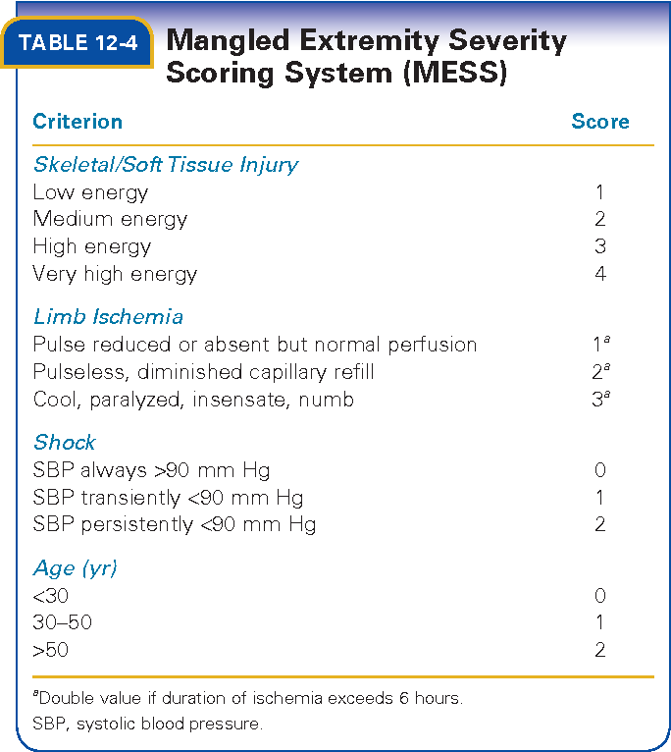
פגיעה וסקולארית עם Mangaled extremity
פגיעות עם טראומה חמורה או פגיעה במספר רקמות (עור, שריר, עצב ועצם) יכולה להתייצג עם פגיעה בעורק אחד או יותר, וצריך להחליט אם לעשות primary amputation או לנסות להציל את הגפה לפי ה-MESS score.
בניקוד של 7 או יותר מומלץ על קטיעה ראשונית.
איסכמיה היא פקטור ב-MESS, אולם לפגיעה בעצם או ברקמה רכה יש משמעות ניכרת יותר.
בחולים עם פגיעות מרובות ניתן להשתמש בשאנט כדי לייצב את החולה ולאפשר ייצוב אורתופדי של השבר ובהמשך לעשות טיפול וסקולארי דפניטיבי.

